Slide 1
DCC917A – TÓPICOS ESPECIAIS III: DESENVOLVIMENTO DE APLICATIVOS MÓVEIS
Carlos Bruno Oliveira Lopes
Engenheiro de Computação
Mestre em Ciência da Computação
AULA 08

Slide 2
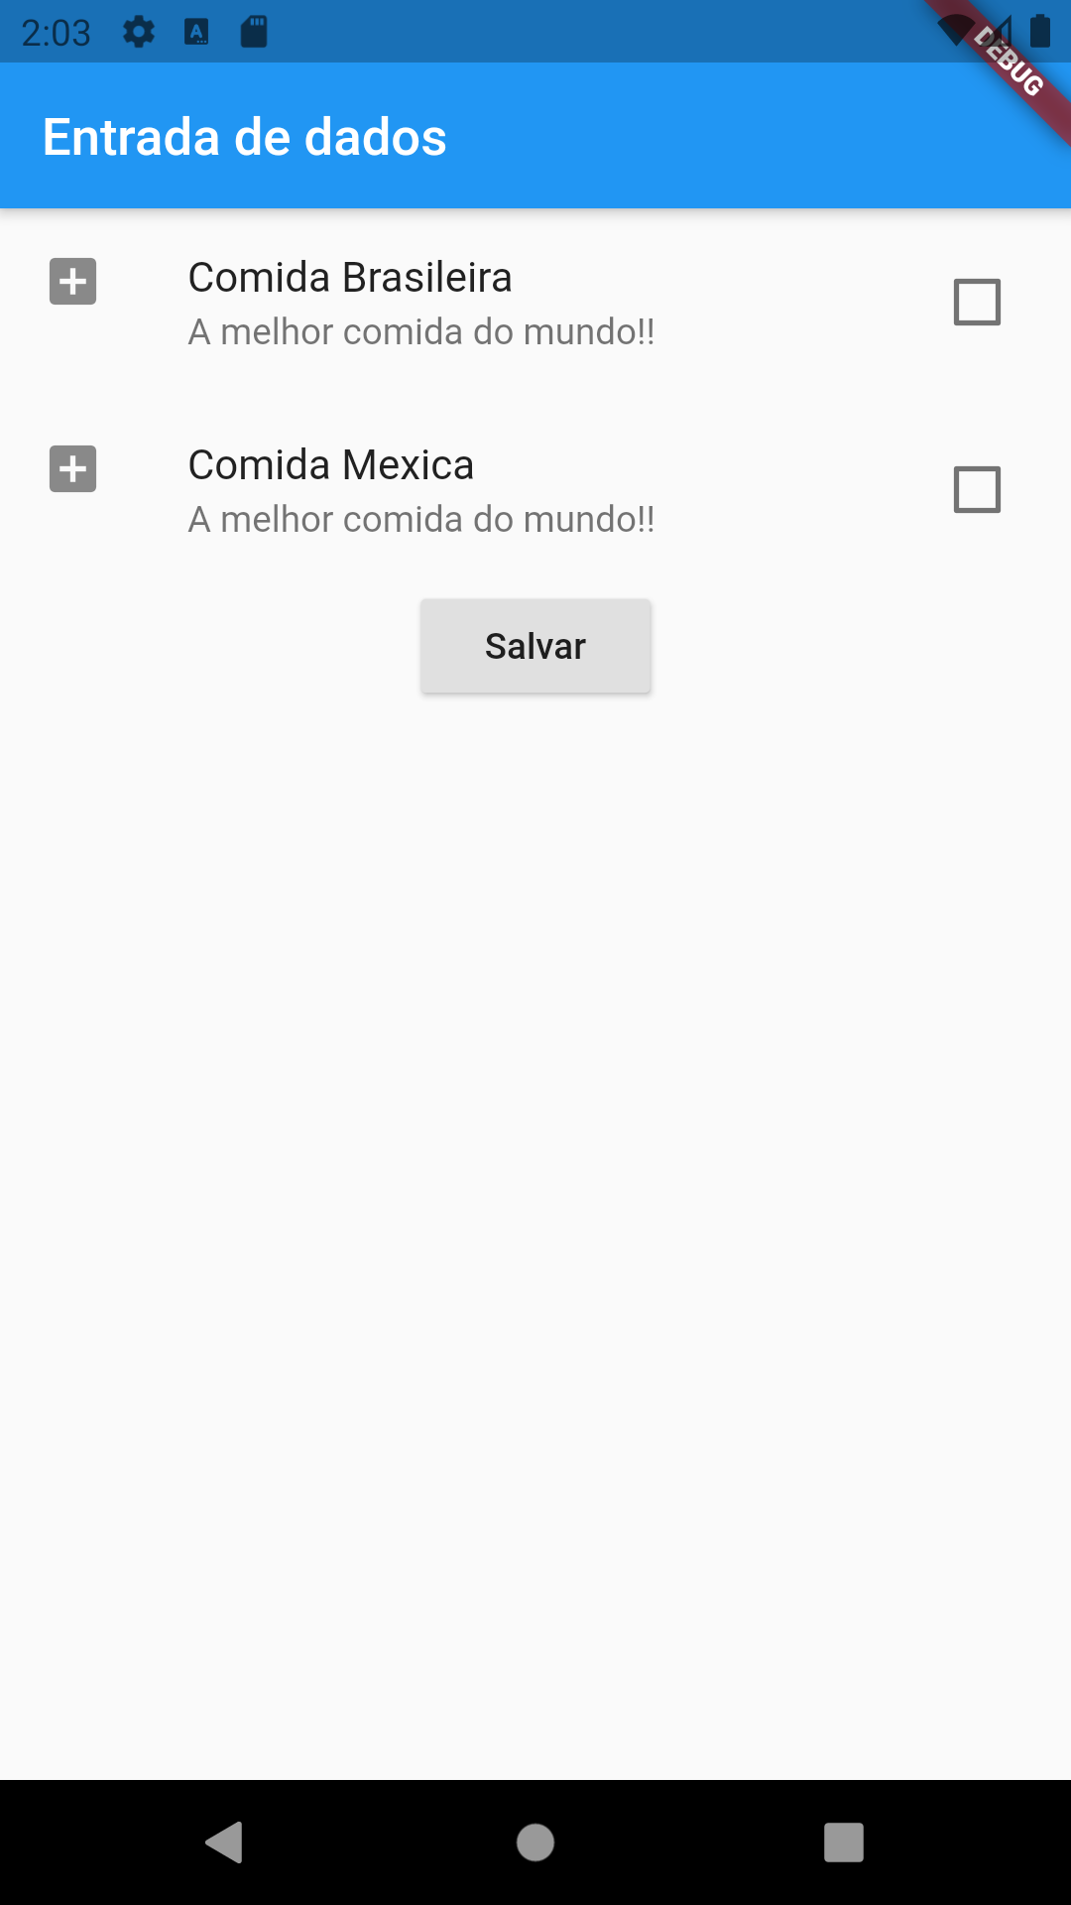
Flutter (Componentes de entrada de dados)
CheckBox
CheckboxListTile(
title: Text("Comida Brasileira"),
subtitle: Text("A melhor comida do mundo!!"),
secondary: Icon(Icons.add_box),
activeColor: Colors.lightBlueAccent,
selected: _vcheckBR,
value: _vcheckBR,
onChanged: (bool? valor) {
setState(() {
_vcheckBR = valor!;
});
},
),

Slide 3
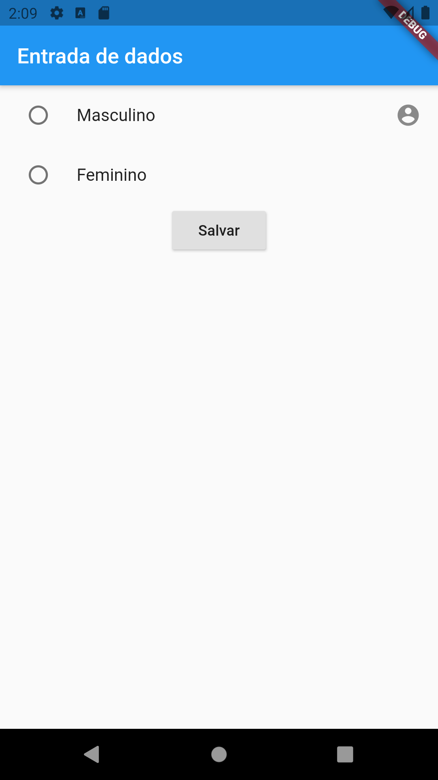
Flutter (Componentes de entrada de dados)
RadioButton
RadioListTile(
title: Text("Masculino"),
secondary: Icon(Icons.account_circle),
value: "M",
groupValue: _userchoice,
onChanged: (String? escolha) {
setState(() {
_userchoice = escolha;
});
// print("Resultado: $escolha");
},
),

Slide 4
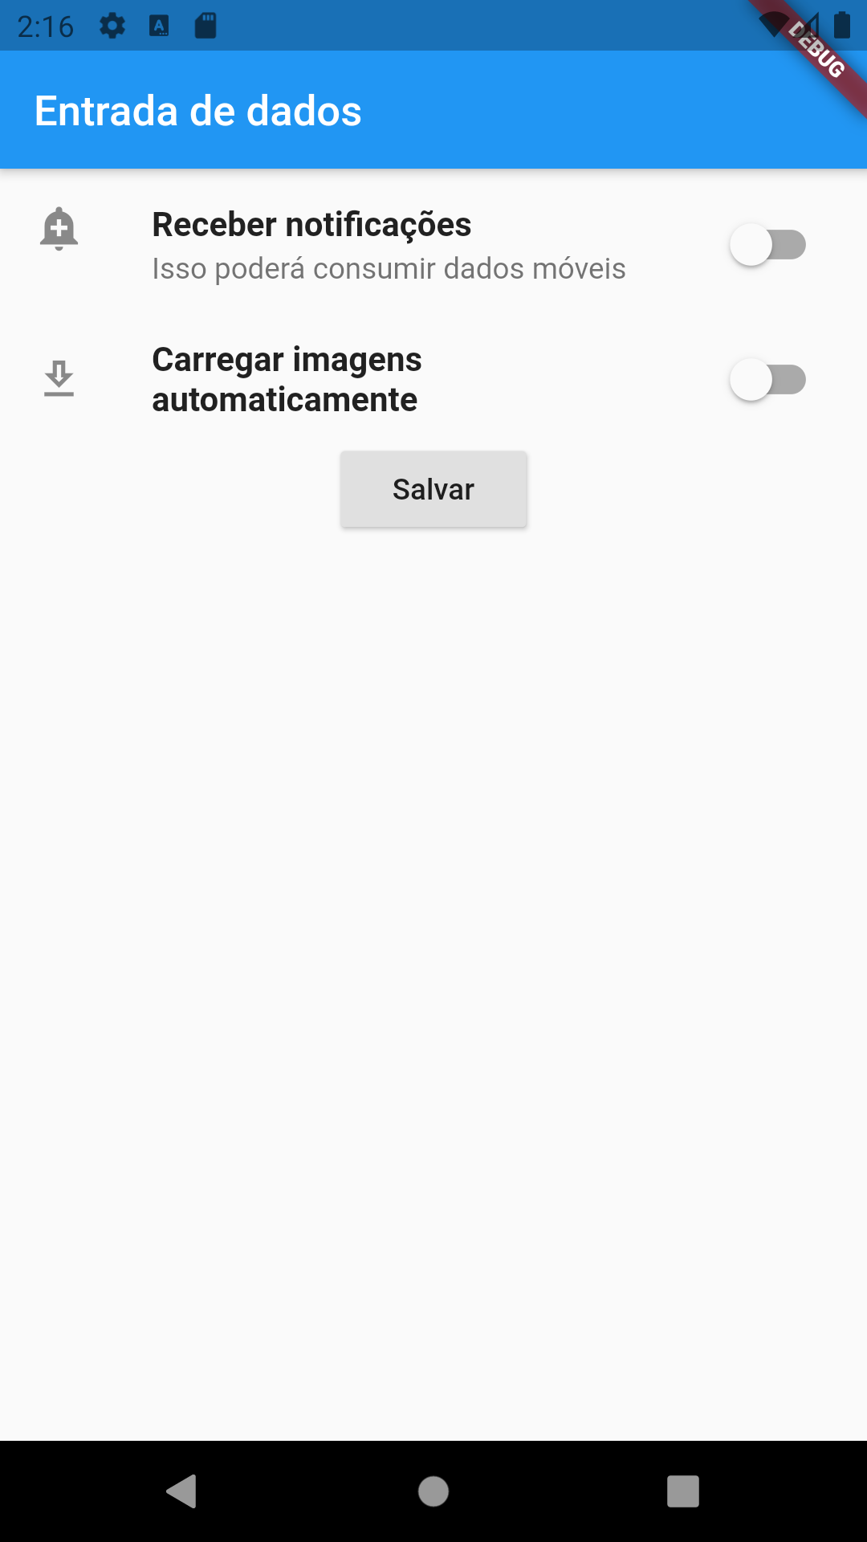
Flutter (Componentes de entrada de dados)
Swicth
SwitchListTile(
title: Text(
"Receber notificações",
style: TextStyle(
fontWeight: FontWeight.bold,
),
),
subtitle: Text("Isso poderá consumir dados móveis"),
secondary: Icon(Icons.add_alert),
activeColor: Colors.blueGrey,
selected: _userChoice01,
value: _userChoice01,
onChanged: (bool valor) {
setState(() {
_userChoice01 = valor;
// print("Resultado1 = $_userChoice01");
});
},
),

Slide 5
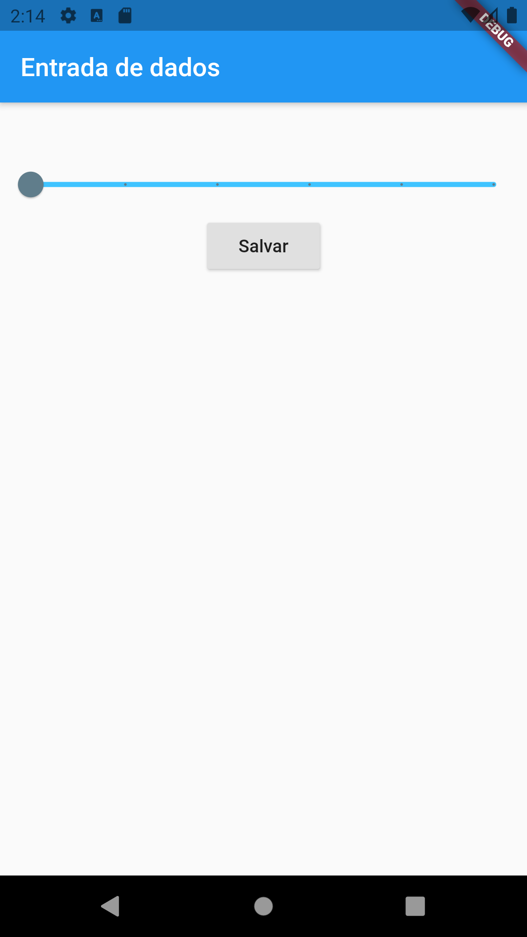
Flutter (Componentes de entrada de dados)
Slider
Slider(
value: _userChoice,
min: 0,
max: 10,
divisions: 5,
label: _vLabel,
activeColor: Colors.blueGrey,
inactiveColor: Colors.lightBlueAccent,
onChanged: (double novoValor){
setState(() {
_userChoice = novoValor;
_vLabel = novoValor.toString();
});
// print("Valor selececionado: $novoValor");
},
),

Slide 6
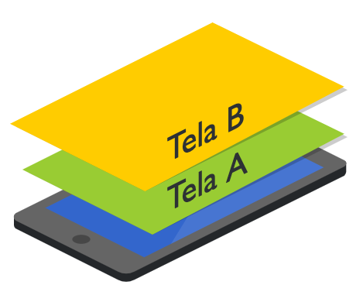
Flutter (Navegação entre Telas)
A navegação no Flutter utiliza o conceito de "pilha" (stack);
Quando criamos duas ou mais telas e navegamos entre elas, estamos criando um empilhamento telas
Ou seja, se estamos na Tela A e vamos para a Tela B, internamente, estamos colocando a Tela B acima da Tela A. Logo, a Tela B está no "topo" da pilha.
Se desejarmos voltar à Tela A, basta remover a Tela B do topo da pilha.

Slide 7
Flutter (Navegação entre Telas)
Para manipular a "pilha" de telas no Flutter, utilizamos o widget Navigator (classe).
As operações de push e pop são utilizadas para adicionar e remover telas da "pilha" de navegação.
Push: Estamos "empurrando" uma nova tela ao topo da pilha.
Pop: A tela que está no topo da pilha, é removida.

Slide 8
Flutter (Navegação entre Telas)
Navigator.push(
context,
MaterialPageRoute(
builder: (context) => TelaSecundaria(),
),
);

Slide 9
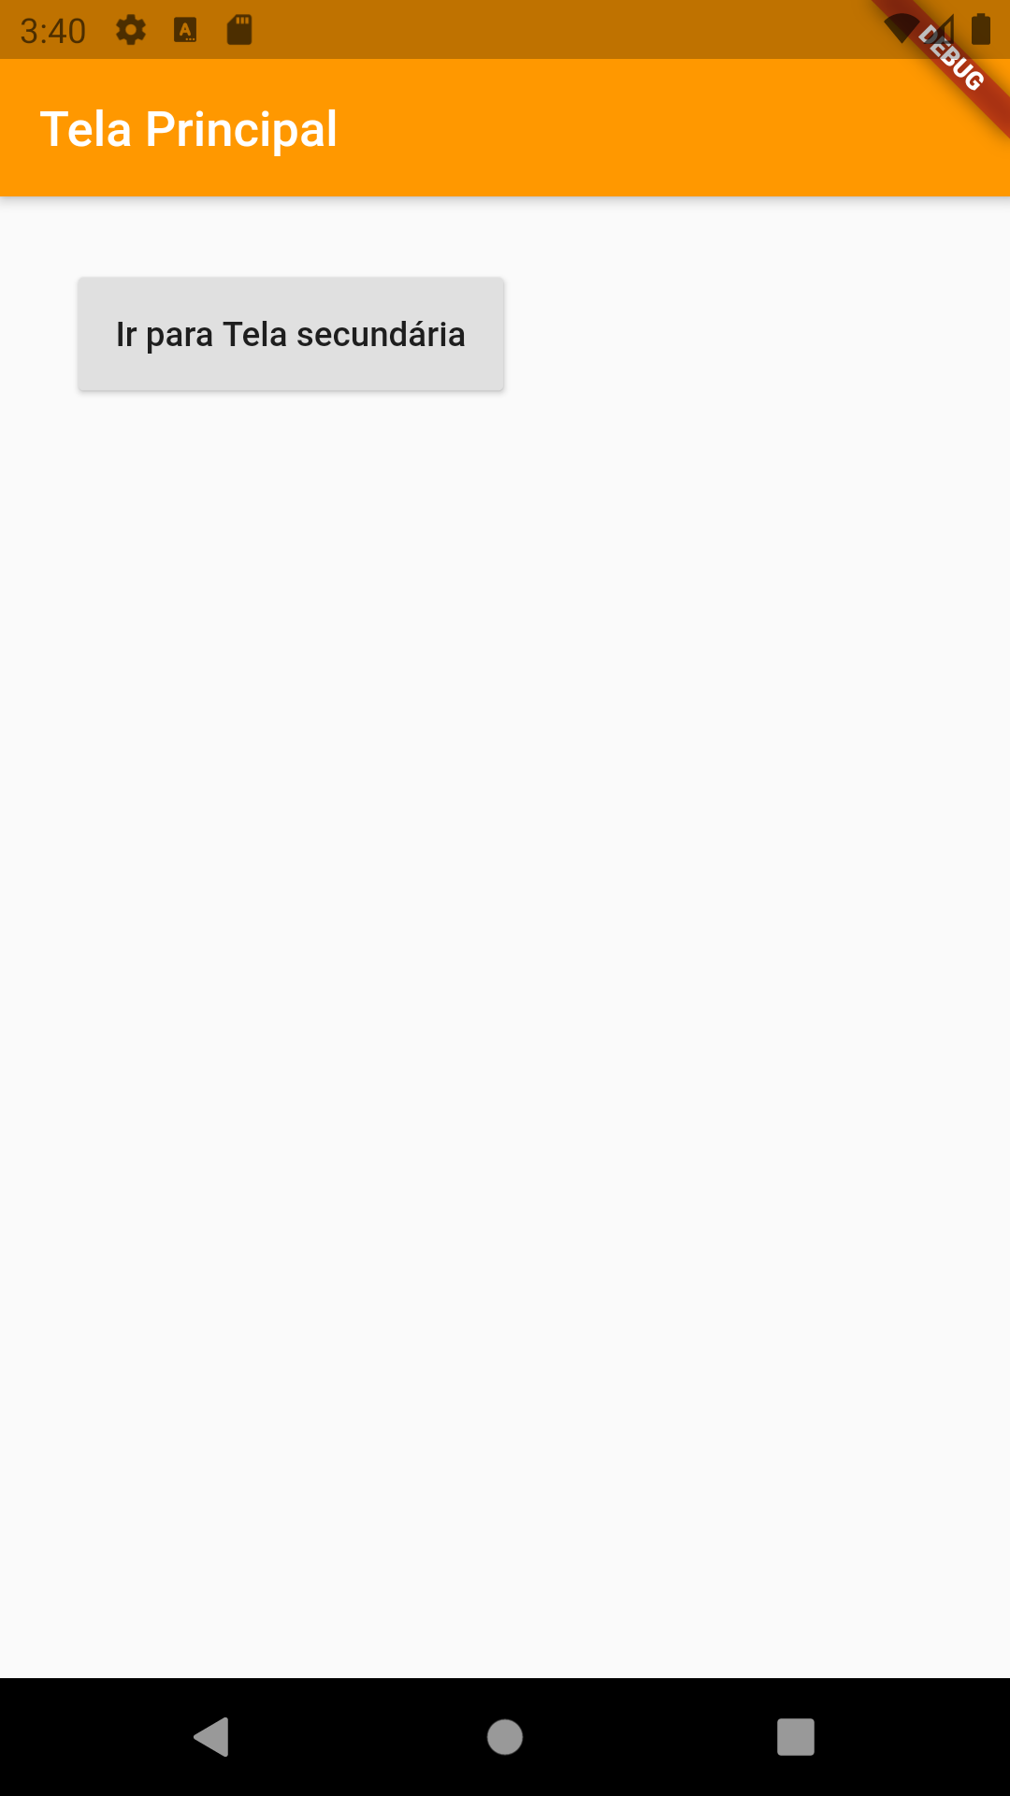
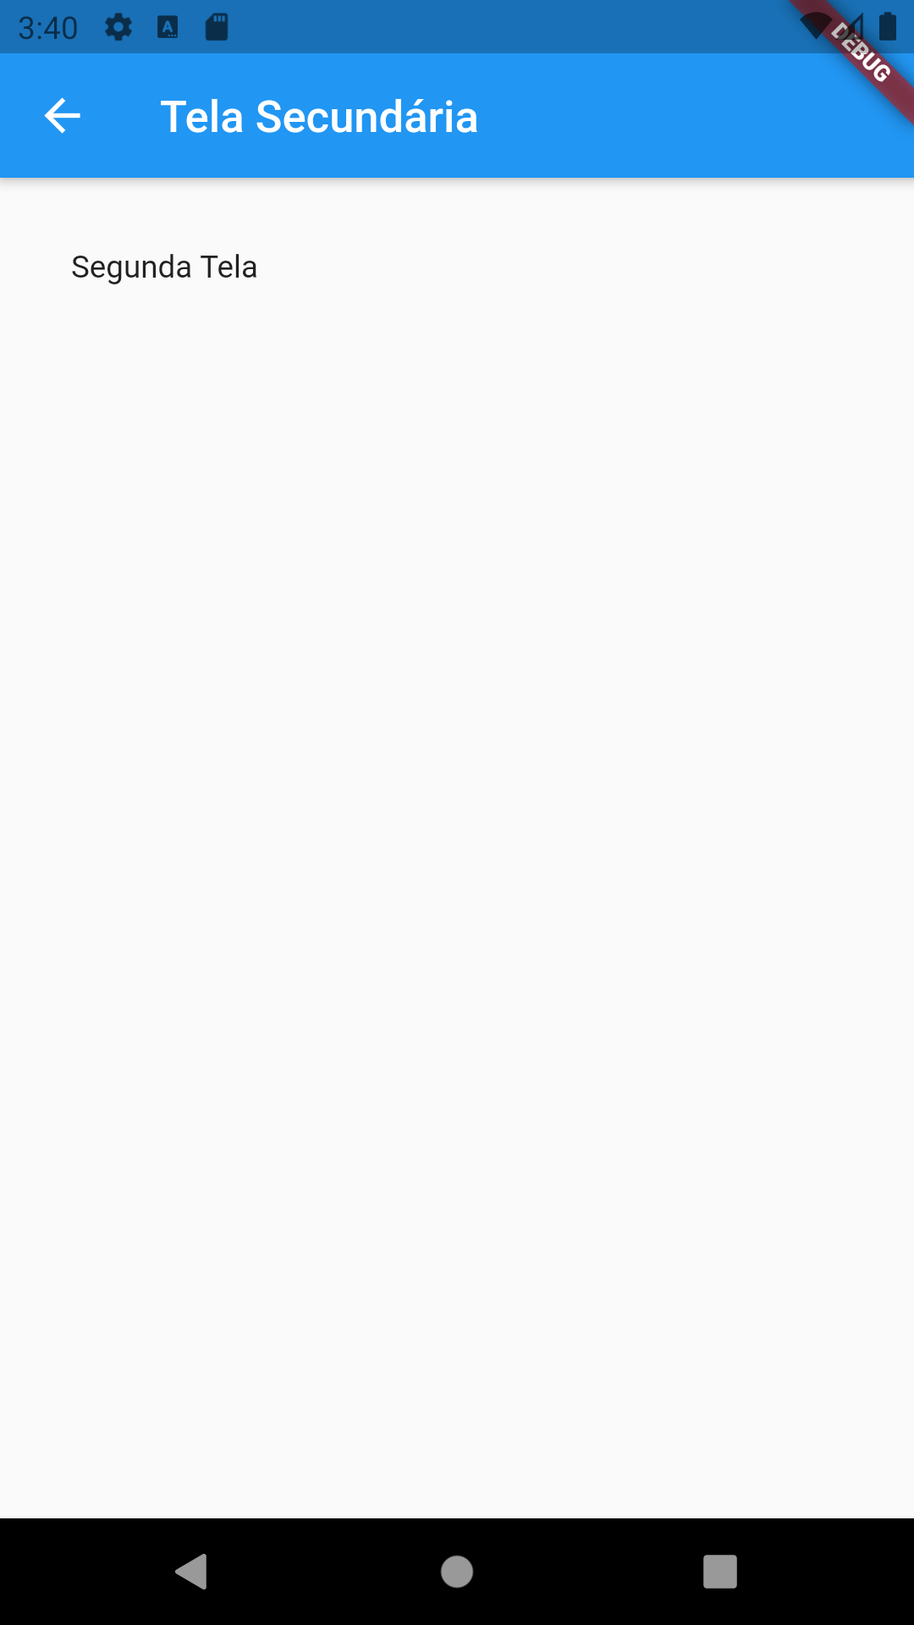
Flutter (Navegação entre Telas)

Slide 10
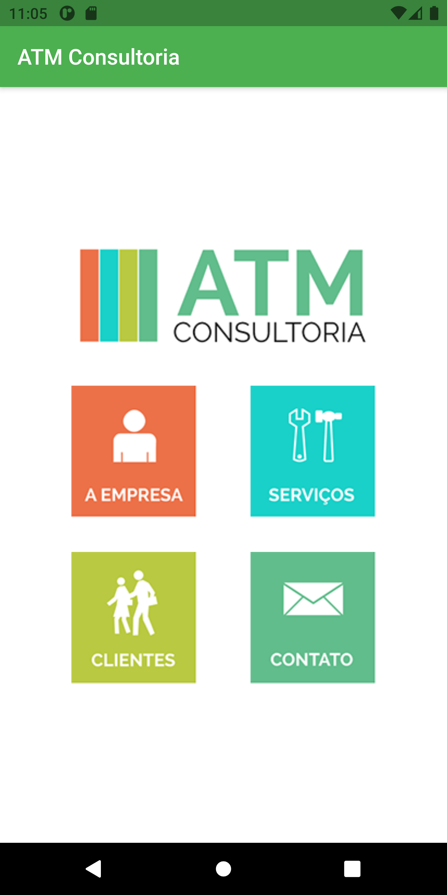
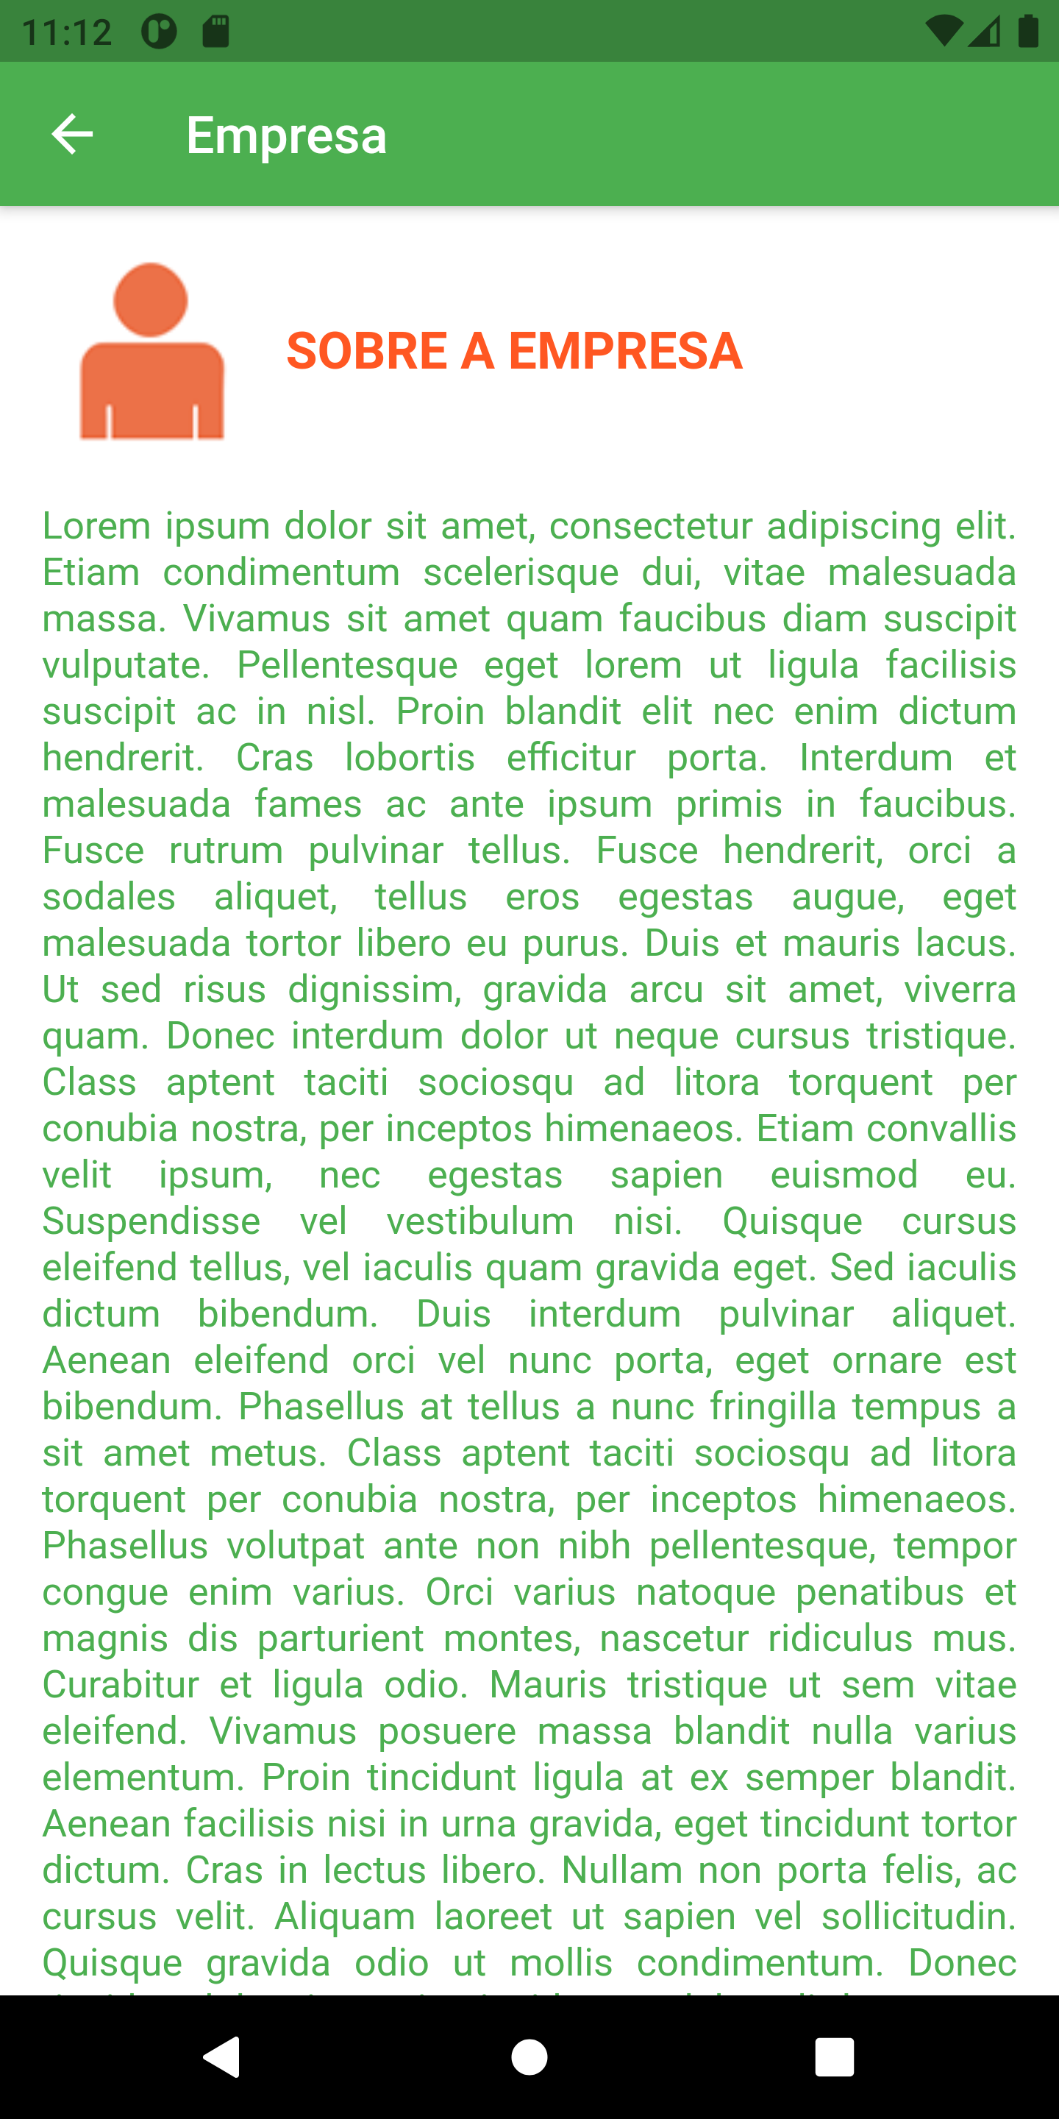
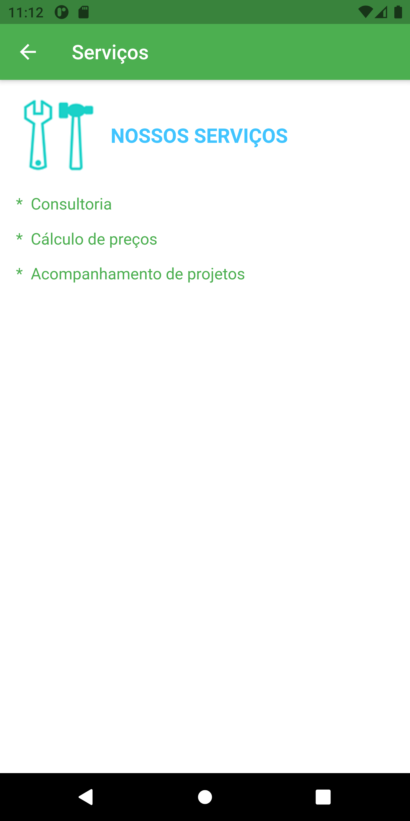
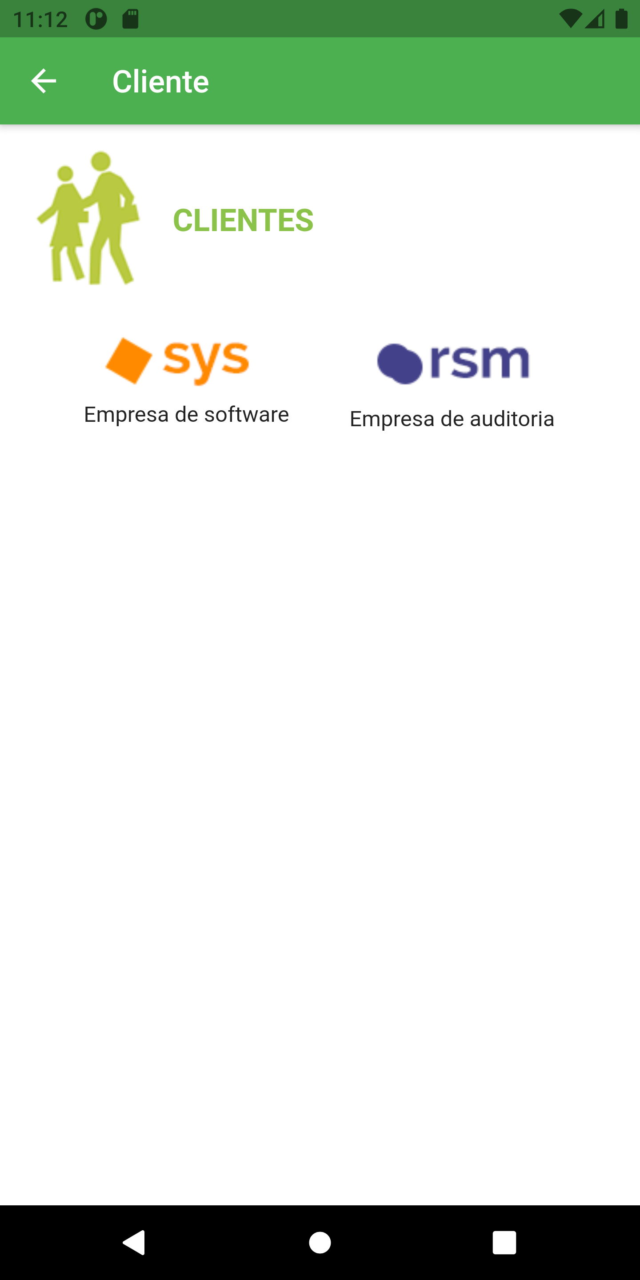
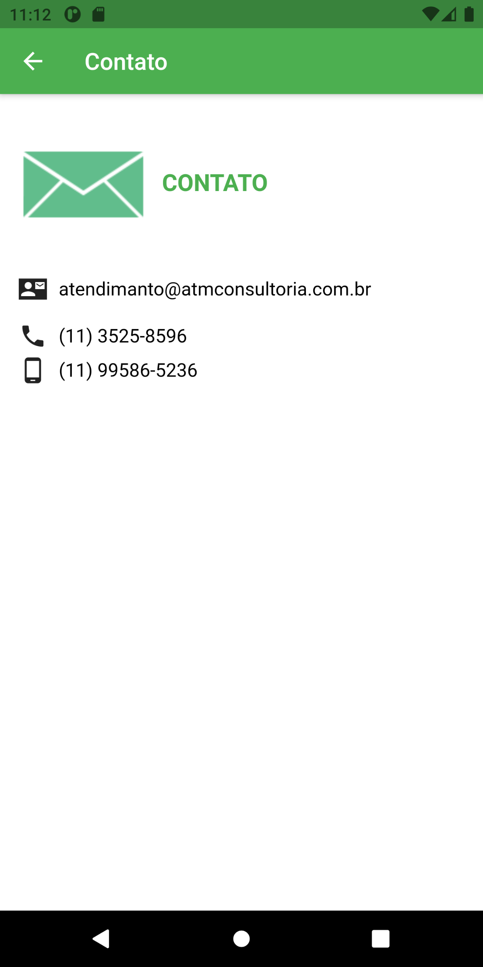
Flutter (Navegação entre Telas) App: ATM Consultoria

Slide 11
Flutter (Exercícios)
Adicionando funcionalidade na App ATM Consultoria:
Adicione mais uma tela de contato dos clientes;
O usuário acessará clientes e quando ele clicar na logo do cliente uma nova tela deve ser gerada demonstrando os contato daquele cliente.

